Slide 1
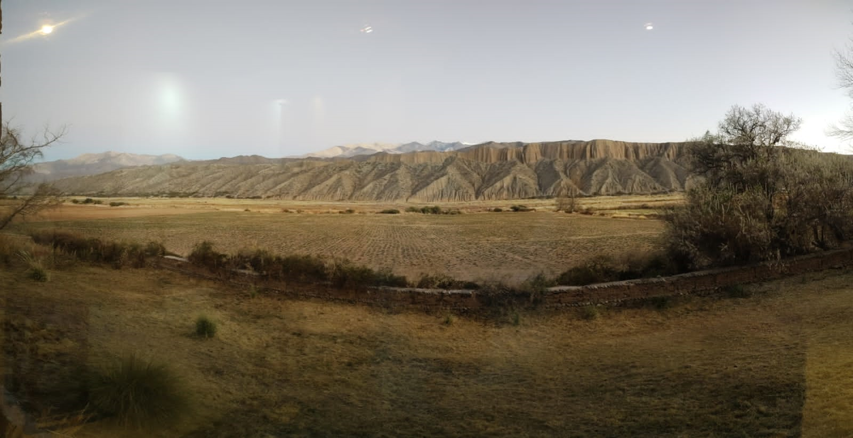
ISSN: 2545-8302
Año 2022 Vol. 7 N.º4 Octubre - Diciembre Córdoba, Argentina.
Editorial
El impacto del aislamiento por la pandemia COVID-19 sobre la realidad epidemiológica de las enfermedades respiratorias en niños. The impact of isolation due to the COVID-19 pandemic on the epidemiological reality of respiratory diseases in children Calvo Gil M.
Artículo original
Prevalencia y valor pronóstico del síndrome eutiroideo enfermo en niños críticamente enfermos. Prevalence and prognostic value of euthyroid sick syndrome among critically ill children. Polacov S.M. et al.
Indicadores de internación en pacientes con crisis de asma. Indicators of hospitalization for patients with asthma crises. Lozano P.B. et al.
Enclavado endomedular elástico como tratamiento para fracturas de antebrazo bióseas en pacientes pediátricos. Elastic intramedullary nailing as treatment for bioseous forearm fractures in pediatric patients. Gariglio F.A. et al
Prevalencia y comportamiento de la enfermedad periodontal en pacientes diabéticos. Prevalence and behavior of periodontal disease in diabetic patients .Sella V.et al.
Estudio in vitro de la remoción de pasta de hidróxido de calcio de conductos ovales con sistemas iRace y XP-endo Finisher. In vitro study of calcium hydroxide paste removal from oval canals with iRace and XP-endo Finisher systems. Vílchez S.M et al.
Efecto del tabaquismo en la vascularización de la retina mediante angiografía-tomografía de coherencia óptica. Effect of smoking In the vascularization of the retina through optical coherence tomography angiography. Giustetti C. et al.
Articulo de Revisión
Cáncer de pulmón y arsénico. Lung cancer and arsenic. Lerda D. et al.
Semblanza
Padre Sixto Castellanos S.J (1924-2005). Melo O.E
Tesis Doctoral
Valoración de la independencia en las actividades básicas de la vida diaria (ABVD) y actividades instrumentales de la vida diaria (AIVD) de personas mayores de 65 años afiliadas a OSPE- cobertura de salud Hospital Privado durante el aislamiento social, preventivo y obligatorio a causa del COVID-19. Frutos ML.
ISSN 2545-8302
*Imagen: Valles cálidos de Jujuy. Córdoba, Argentina.

